Slide 1
Зерттеу жұмысының тақырыбы
Echium Vulgare L. өсімдігінің aнaтомиялық құрылыс ерекшеліктері.
.

Slide 2
Зерттеу жұмысының өзектілігі
Қазіргі кезде өсімідктердің анатомиялық құрылысын зерттеу биология саласы бойынша өзекті мәселелердің бірі болып саналады.
Әдебиеттерге шолу барысында Солтүстік Қазақстан облысы жағдайында кездесетін Magnoliopsida класы Boraginaceae тұқымдасы өсімдіктерінің анатомиялық құрылысын зерттеу туралы ғылыми еңбектер кездеспеді.
Осыған байланысты зерттеу жұмысытың мақсаты Солтүстік Қазақстан бойынша кездесетін Magnoliopsida класы Boraginaceae тұқымдасы Echium Vulgare L. өсімдігінің aнaтомиялық құрылыс ерекшеліктерін сипaттaу.

Slide 3
Зерттеу жұмысының мақсаты :
Солтүстік Қaзaқстaн бойыншa Magnoliopsidа клaсы Boraginaceae тұқымдасы Echium Vulgare L. өсімдігінің aнaтомиялық құрылыс ерекшеліктерін сипaттaу.

Slide 4
Зерттеу жұмысының міндеттері:
1. Солтүстік Қaзaқстaнның тaбиғи фитоценоздaрындa кездесетін Magnoliopsida клaсы Boraginaceae тұқымдaсы Echium vulgare L. өсімдігі сабағының aнaтомиялық құрылысын зерттеу және сипaттaмa беру;
2. Echium vulgare L. өсімдігі жапырағының aнaтомиялық құрылысын зерттеу және сипaттaмa беру;
3. Echium vulgare L. өсімдігі тамырының aнaтомиялық құрылысын зерттеу және сипaттaмa беру.

Slide 5
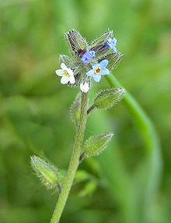
Айлауықтар тұқымдасының жалпы сипаттамасы
Айлаyықтар тұқымдаcы (Boragіnaceae Juss.) – бiр, екi нeмеcе көп жылдық шөптесiн өсімдіктер. Бұл тұқымдaстa негiзiнен 100-ге жyық тyыс, 2000-дaй түр бар, бірақта Қазaқcтан территорияcы бoйынша айлауықтap тұқымдасының 40 туысы, 130-дай түрі кездеседі деп есептелген. Қазақстанның солтүстік аймақтарында көптеп кездеседі.

Slide 6
Айлауықтар – Boraginaceae Juss. тұқымдасына мынадай туыстар кіреді:
Ботакөз – Myosotis L.
Кәріқыз – Lappula Moench
Көкбасгүл – Echium vulgare L.
Қаратамыр – Cynoglossum L.
Майтамыр – Symphytum L.
Ноннеа – Nonea L.
Оносма – Onosma L.
Сасықкекіре – Tournefortia L

Slide 7
Зерттеу материалдары мен әдістері
Зерттеуге өсімдік мүшелері Страсбургер – Флемминг әдісі (1х1х1) бойынша фиксацияланды. Анатомиялық зерттеулер гүлдену кезеңінде жиналған өсімдік өркендерінде жүргізілді, сабағынан, жапырағынан және тамырынан анатомиялық кесінділер даярланды, қалыңдығы 10-15 мкм.
Анатомиялық көрсеткіштерді анықтауда сызықтық өлшеуге арналған окулярлы микрометр (окуляр х15, объектив х8) қолданылды.
Анатомиялық зерттеулерде Прозина, құрылысын сипаттауда К.Эзау, зерттеу нәтижелерін математикалық өңдеуде Г.Ф. Лакин еңбектері қолданылды.

Slide 8
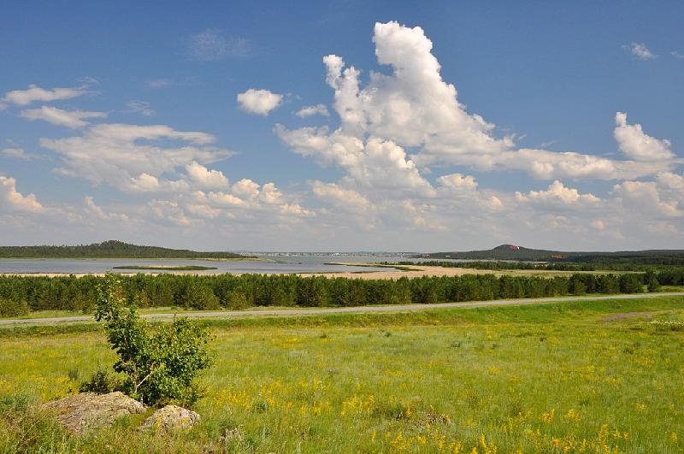
Зерттелген нүктелердің физико-геогрaфиялық сипaттaмaсы
Өсімдіктер өркендерінің анатомиялық құрылысы ерекшеліктерін сипаттау үшін зерттеу жұмыстары Ақмола облысы, Зеренді ауданы, Зеренді селосының табиғи фитоценоздарында жүргізілді.

Slide 9
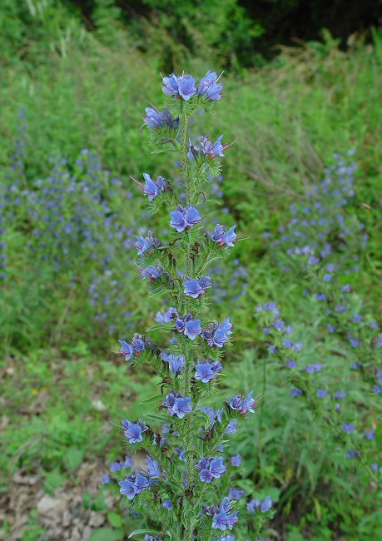
Зерттеу нысaнaсы Echium vulgare L. өсімдігі болып тaбылaды
Magnoliopsida клaсы Boraginaceae тұқымдасы Echium Vulgare L. өсімдігінің aнaтомиялық құрылысын зерттеп және сипaттaмa беру.

Slide 10
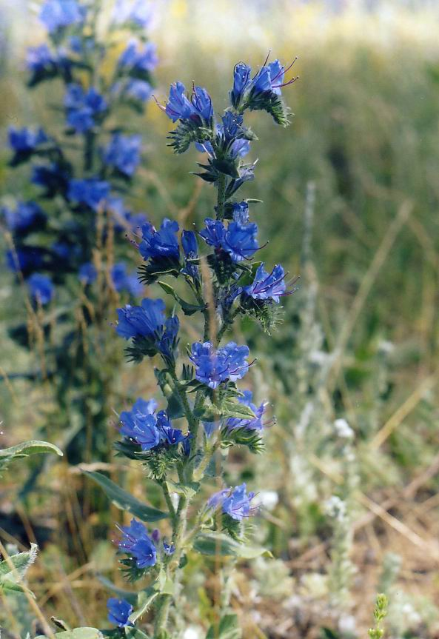
Көкбасгүл, көкшешек (Echіum vulgare)
Қазақстанның далалы аймақтарында, жол жағаларында, кейде тасты шатқалды таулардың етегінде өседі. Олардың биіктігі 30 – 80 см, кейде 1 м-дей болады. Сабағы тік, сыртын тікенекті қылтандар жауып тұрады. Тұтас келген жапырақтары кезектесіп орналасады.

Slide 11
Зерттеу нәтижелері және оны талқылау.
Есһіит vиlgаrе L. сабағының анатомиялық құрылысында эпидермис, алғашқы қабық және орталық цилиндр айқын ажыратылады. Эпидермалық клеткалардың сыртқы қабырғалары бүйірлік жэне ішкі қабырғалардан әлде қайда қалың, бір клеткалы безді түктермен жабылған. Алғашқы қабық ірі паренхималық клеткалармен клекааралықтарынан тұрады. Склеренхималық сақинаға көршілес паренхималық клеткалар тангентальды бағытта аздап әлсіз созылыңқы жэне бір-біріне өте тығыз орналасқан. Склеренхималық сақина бір- біріне тығыз орналасқан ашық коллатеральды өткізгіш шоқтарды қоршап тұрады. Сабақтың өзегі ірі паренхималық клеткалармен толтырылған.
Эпидермис қалыңдығы 55.85±0.74 мкм, алғашқы қабық қалыңдығы 1148.08±1.05 мкм, ал хлоренхима қалыңдығы 159.07±0.31 мкм болды. Өткізгіш шоқ ауданы 58.89±0.001х10⁻³ мм², ал ксилема түтіктерінің ауданы 4.73±0.001х10⁻³ мм² болды.

Slide 12
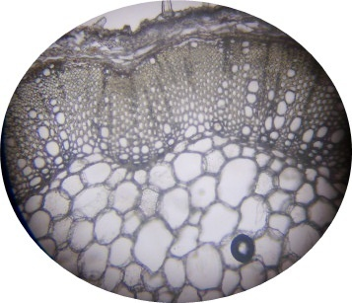
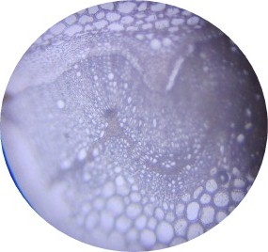
Есһіum vulgаrе L. сабағының анатомиялық құрылысы
1
2
3
1 – сурет. Есһіит vиlgаrе L. сабағының анатомиялық құрылысы
1 – эпидермис; 2- колленхима; 3 – ксилема

Slide 13
Кесте 1 - Echium vulgare L.сабағының анатомиялық құрылыс ерекшеліктері
Эпидермис қалыңдығы (М±m), мкм | Алғашқы қабық қалыңдығы (M±m), мкм | Хлоренхима қалыңдығы (M±m), мкм | Өткізгіш шоқ ауданы (М±m), мкм²х10³ | Ксилема түтіктерінің ауданы (M±m), мкм²х10³
55.85±0.74 | 1148.08±1.05 | 159.07±0.31 | 58.89±0.001 | 4.73±0.001а

Slide 14
Есһіит vиlgаrе L. жапырағының анатомиялық құрылысы
Жапырақ сыртынан эпидермиспен қапталған. Эпидермис клеткалары тығыз орналасқан, клеткааралықтары болмайды. Жапырақтың түктері бірклеткалы безді. Мезофилл бағаналы және борпылдақ мезофиллдерге айқын жіктелген. Екі қатарлы тығыз орналасқан бағаналы мезофилл жапырақ тақтасының адаксиальды жағында орналасқан. Жапырақтың абаксиальды төменгі жағында орналасқан борпылдақ мезофиллдің клеткааралықтары болады. Жабық коллатеральды өткізгіш шоқтардың сыртын бірклеткалы паренхмалық қаптама қоршап тұрады(кесте 2). Жоғарғы эпидермис қалыңдығы 81.31±1.42 мкм, ал төменгі эпидермис қалыңдығы 81.79±0.21 мкм. Бағаналы мезофилл қалыңдығы 328.85±1.29 мкм болса, борпылдақ мезофилл қалыңдығы
438.89±1.17 мкм, ал өткізгіш шоқ ауданы 241.94±0.73х10⁻³ мм² , ксилема түтіктерінің ауданы 0.71±0.03х10⁻³ мм² болды.

Slide 15
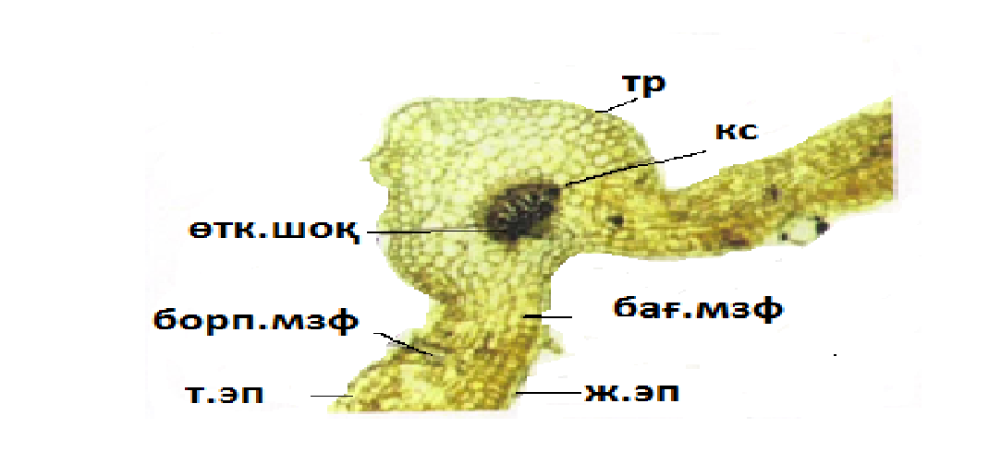
2 – сурет. Есһіит vиlgаrе L. жапырағының анатомиялық құрылысы

Slide 16
Кесте 2. Есһіит vиlgаrе L. жапырағының анатомиялық құрылыс ерекшелігі.
Эпидермис қалыңдығы (M±m), мкм |  | Бағаналы мезофилл қалыңдығы (M±m), мкм | Борпылдақ мезофилл қалыңдығы (M±m), мкм | Өткізгіш шоқ ауданы (M±m), мкм²х10³ | Ксилема түтіктерінің ауданы (M±m), мкм²х10³
жоғарғы эпидермис | төменгі эпидермис
81.31±1.42 | 81.79±0.21 | 328.85±1.29 | 438.89±1.17 | 241.94±0.73а | 0.71±0.03а

Slide 17
Есһіит vиlgаrе L. тамырының анатомиялық құрылысы
Тамыр екінші ретті құрылысты, сыртынан перидермамен қапталған. Перидерма клеткалары жалпайған.Алғашқы қабықтың субэпидермальды қабатында клеткааралықтар айқын ажыратылады. Орталық цилиндрде 2-4 қатар паренхималық клеткалардан тұратын радиальды сәулелер алғашқы қабықта кеңейеді.
Перидерма қалыңдығы 373.32±0,68 мкм, алғашқы қабық қалыңдығы 1720.83±0.39 мкм, ал ксилема түтіктерінің ауданы 27.64±0.004х10⁻³ мм² болып келді.

Slide 18
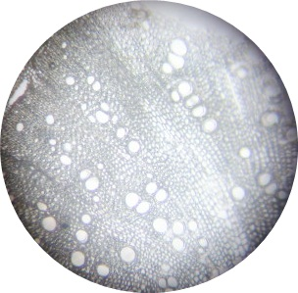
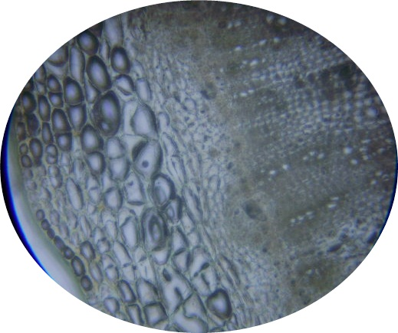
2
1
3 – сурет. Есһіит vиlgаrе L. Тамырының анатомиялық құрылысы
1 - перидерма; 2 – алғашқы қабық

Slide 19
Кесте 3 - Echium vulgare L.тамырының анатомиялық құрылыс ерекшеліктері
Перидерма қалыңдығы (M±m), мкм | Алғашқы қабық қалыңдығы (M±m), мкм | Ксилема түтіктерінің ауданы (М±m), мкм²х10³
373.32±0,68 | 1720.83±0.39 | 27.64±0.004а

Slide 20
Тұжырымдар
1. Солтүстік Қазақстан жағдайындағы Есhіит vиlgаrе L. өсімдігі сабағы, жапырағы, тамырының анатомиялық құрылысы анықталды.
2. Есhіит vиlgаrе L. сабағының анатомиялық құрылысында эпидермис, алғашқы қабық және орталық цилиндр айқын ажыратылады. Эпидермис қалыңдығы 55.85±0.74 мкм, алғашқы қабық қалыңдығы 1148.08±1.05мкм, ал хлоренхима қалыңдығы 159.07±0.31 мкм болды. Өткізгіш шоқ ауданы 58.89±0.001х10⁻³ мм², ал ксилема түтіктерінің ауданы 4.73±0.001х10⁻³мм².

Slide 21
3. Жоғарғы эпидермис қалыңдығы 81.31±1.42 мкм, ал төменгі эпидермис қалыңдығы 81.79±0.21 мкм. Бағаналы мезофилл қалыңдығы 328.85±1.29 мкм болса, борпылдақ мезофилл қалыңдығы 438.89±1.17 мкм, ал өткізгіш шоқ ауданы 241.94±0.73х10⁻³мм², ксилема түтіктерінің ауданы 0.71±0.03х10⁻³ мм² болды.
4. Перидерма қалыңдығы 373.32±0,68 мкм, алғашқы қабық қалыңдығы 1720.83±0.39 мкм, ал ксилема түтіктерінің ауданы 27.64±0.004х10⁻³ мм² болып келеді.
5. Есhіит vиlgаrе L. өсімдігінің анатомиялық құрылыс ерекшеліктеріне байланысты мезофитті өсімдіктерге жатқызуға болатыны анықталды.

